Slide 1
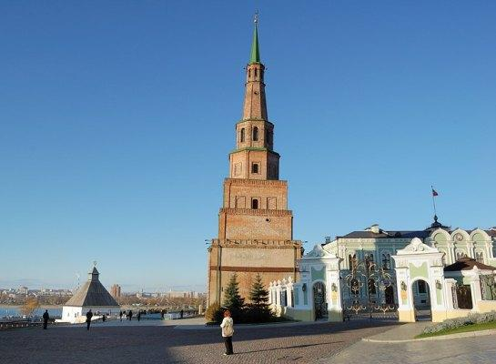
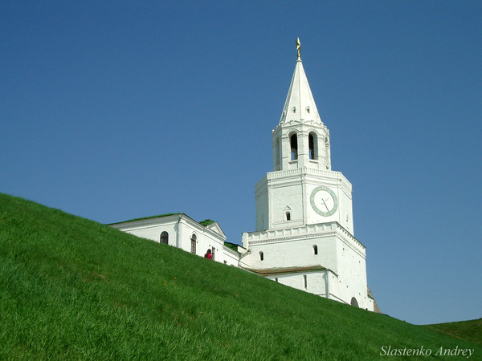
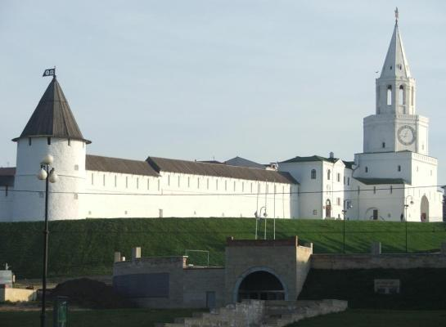
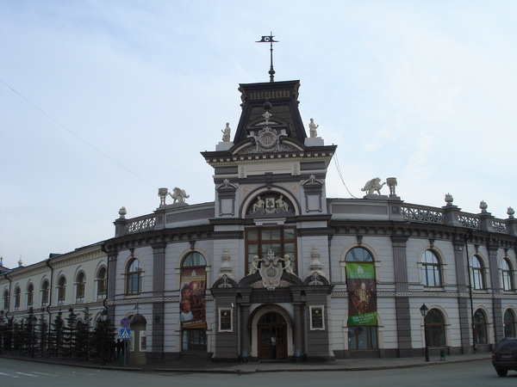
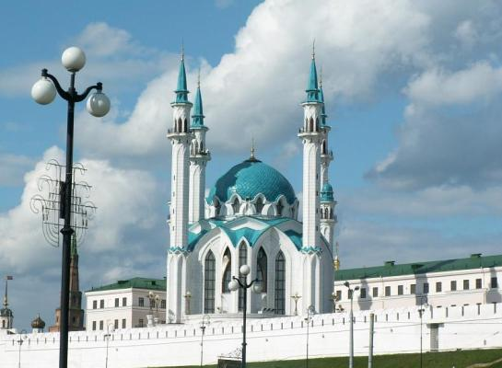
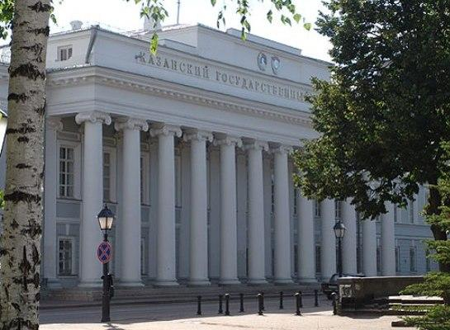
ОТВЕТ
1
С
Ю
Ю
М
Б
И
К
Е
2
С
П
А
С
С
К
А
Я
3
М
У
З
Е
Й
4
К
У
Л
Ш
А
Р
И
Ф
5
У
Н
И
В
Е
Р
С
И
Т
Е
Т
6
К
Р
Е
М
Л
Ь

Slide 2
Подготовка к сочинению – описанию достопримечательности Казани
Познакомиться с достопримечательностями Казани
Систематизировать материал к сочинению

Slide 3
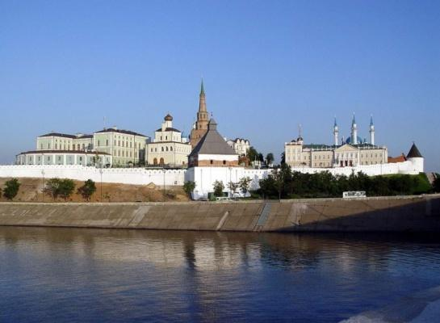
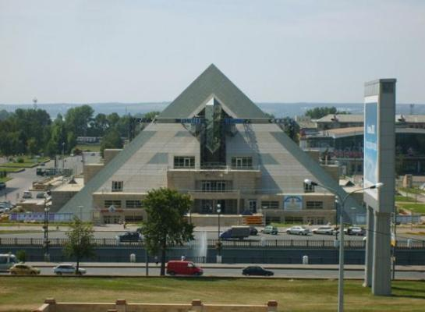
ДОСТОПРИМЕЧАТЕЛЬНОСТЬ -
Место, предмет, замечательные чем-либо, достойные особого внимания.
ИСТОРИЧЕСКИЕ
СОВРЕМЕННЫЕ

Slide 4
РЕКЛАМНЫЙ ПРОСПЕКТ
1 группа отвечает за станцию «Проспект Победы».
2 группа – станция «Площадь Тукая»
3 группа - станция «Кремлевская»
4 группа - станция «Козья слобода»
5 группа - станции будущего (строящиеся)

Slide 5
КРЕМЛЬ

Slide 12
ДОМ КЕКИНА

Slide 14
НАЦИОНАЛЬНЫЙ МУЗЕЙ

Slide 15
РАТУША

Slide 16
ХРАМ ВСЕХ РЕЛИГИЙ

Slide 17
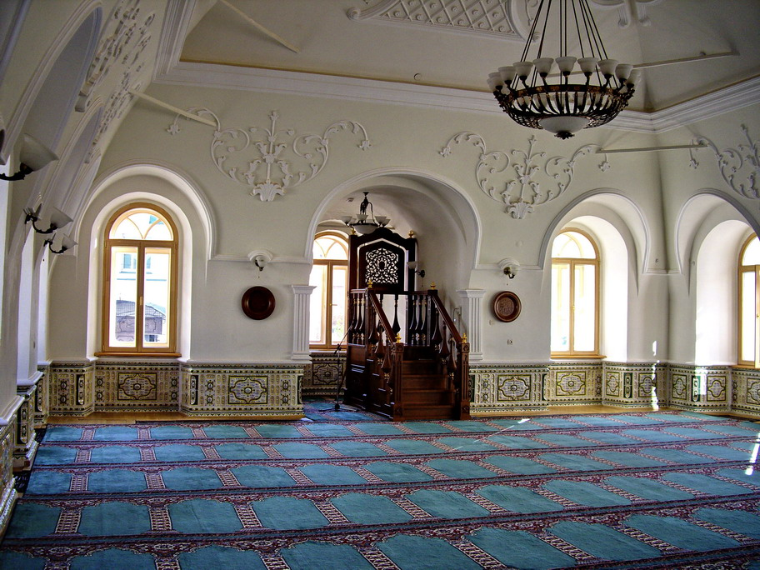
Мечеть аль-Марджани

Slide 18
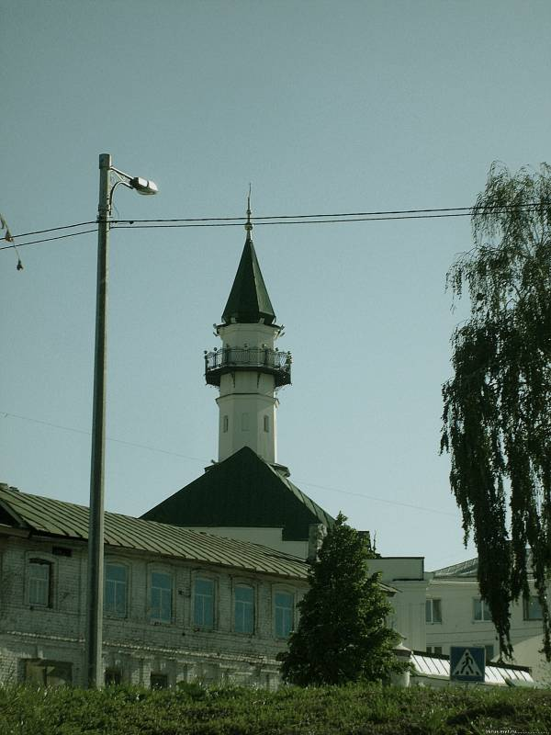
АПАНАЕВСКАЯ И АЗИМОВСКАЯ МЕЧЕТИ

Slide 19
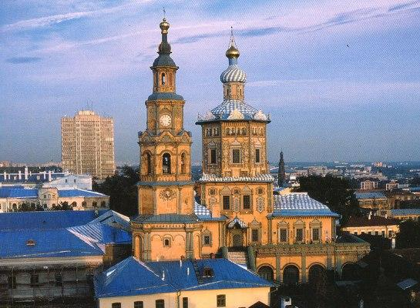
СОБОР
ПЕТРА И ПАВЛА

Slide 21
Церковь Святой Великомученицы Варвары

Slide 23
Театр им. К. Тинчурина

Slide 24
Театр юного зрителя (ТЮЗ)

Slide 25
Театр им. Г. Камала

Slide 26
Театр им. В. Качалова

Slide 27
ТЕАТР ОПЕРЫ И БАЛЕТА

Slide 28
Концертный зал им. С.Сайдашева

Slide 29
Литературный музей Габдуллы Тукая

Slide 30
СКВЕР ТУКАЯ

Slide 31
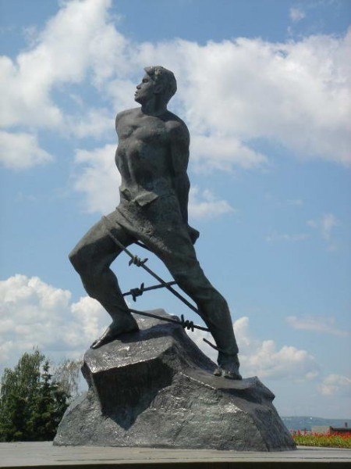
ПАМЯТНИК
ТУКАЮ
ПАМЯТНИК
ДЖАЛИЛЮ

